Slide 1
PROGRAMMATION DE CLIENTS WEB
FORMATEUR :
Samuel KOTEI-NIKOI, Ingénieur de Conception en Informatique,
Expert en Gestion de Projets Web,
Formateur en langages de programmation web,
Directeur Général NIKKOSA COMMUNICATION,
Fondateur du portail www.abidjan-immobilier.net,
GSM : +225 07 35 47 28 / Email : nikkosa@yahoo.fr

Slide 2
PARTIE 4 : STRUCTURATION DE PAGES HTML5
A. Structure d’une page HTML 5
En général, une page web est constituée d'un en-tête (tout en haut), de menus de navigation (en haut ou sur les côtés), de différentes sections au centre… et d'un pied de page (tout en bas).
Dans ce chapitre, nous allons nous intéresser aux nouvelles balises HTML dédiées à la structuration du site. Ces balises ont été introduites par HTML5 (elles n'existaient pas avant) et vont nous permettre de dire : « Ceci est mon en-tête », « Ceci est mon menu de navigation », etc.
1. Les balises structurantes de HTML5
Nous allons voir ici les nouvelles balises introduites par HTML5 pour structurer nos pages. Vous allez voir, cela ne va pas beaucoup changer l'apparence de notre site pour le moment, mais il sera bien construit et prêt à être mis en forme ensuite !
<header>: l'en-tête
La plupart des sites web possèdent en général un en-tête, appelé header en anglais. On y trouve le plus souvent un logo, une bannière, le slogan de votre site…
Vous devrez placer ces informations à l'intérieur de la balise <header>:
<header>
<!-- Placez ici le contenu de l'en-tête de votre page -->
</header>

Slide 3
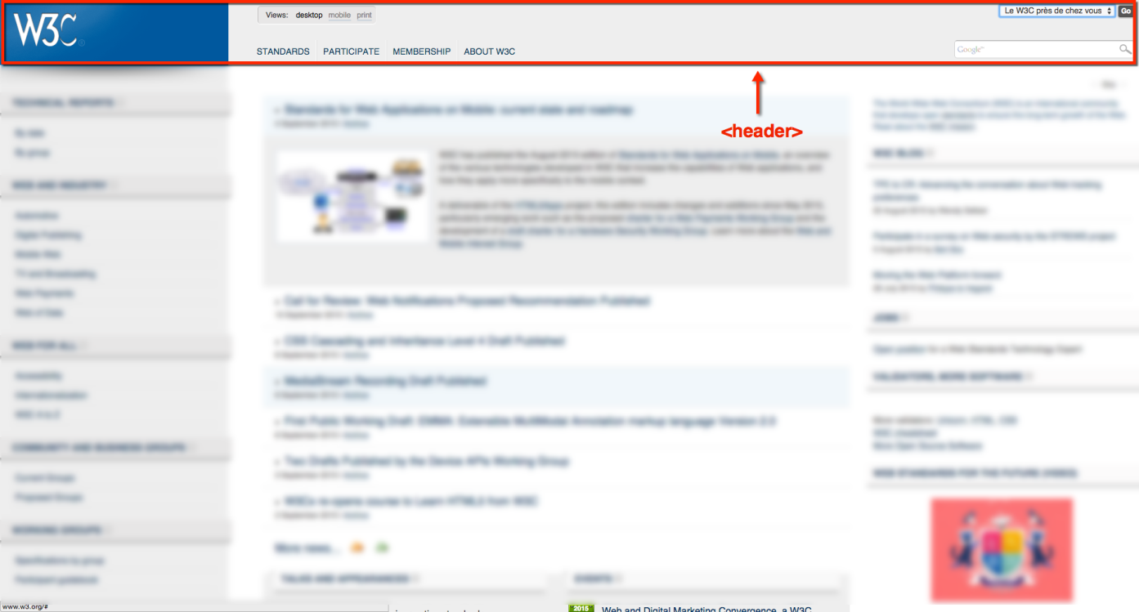
La figure suivante, par exemple, représente le site du W3C (qui se charge des nouvelles versions de HTML et CSS notamment). La partie encadrée en rouge correspondrait à l'en-tête :
L'en-tête peut contenir tout ce que vous voulez : images, liens, textes…
Il peut y avoir plusieurs en-têtes dans votre page. Si celle-ci est découpée en plusieurs sections, chaque section peut en effet avoir son propre <header>.

Slide 4
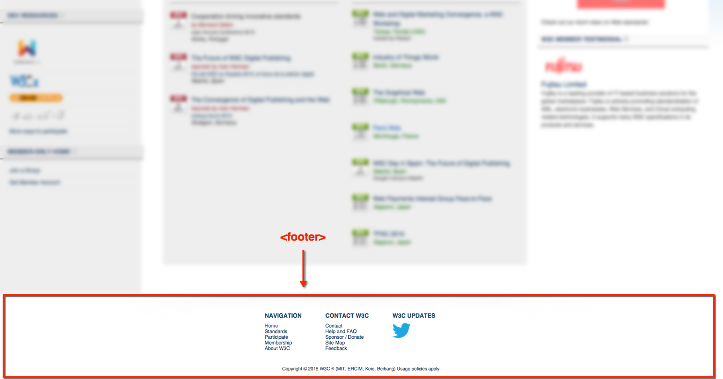
<footer>: le pied de page
À l'inverse de l'en-tête, le pied de page se trouve en général tout en bas du document. On y trouve des informations comme des liens de contact, le nom de l'auteur, les mentions légales, etc.
<footer>
<!-- Placez ici le contenu du pied de page -->
</footer>

Slide 5
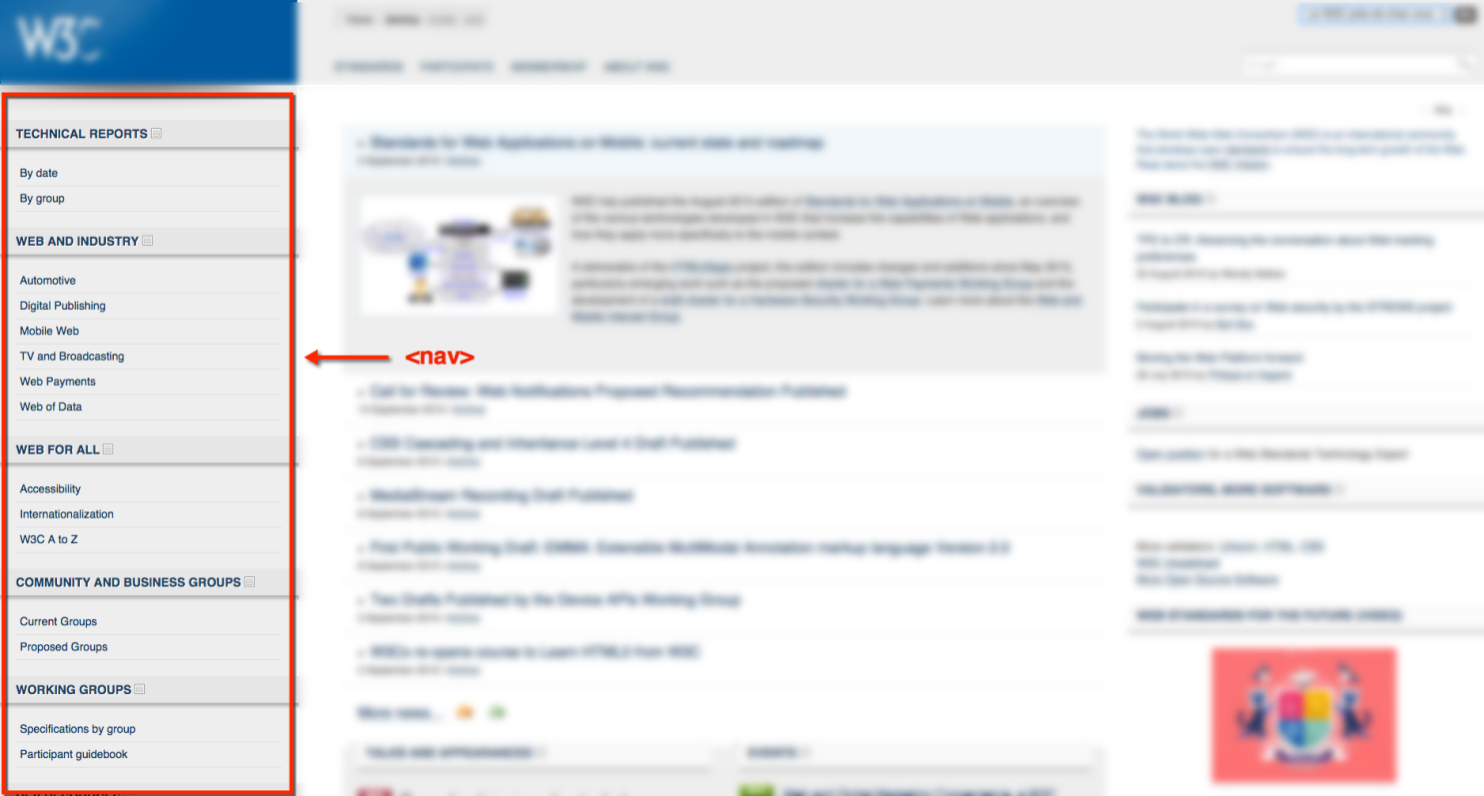
<nav>: principaux liens de navigation
La balise <nav> doit regrouper tous les principaux liens de navigation du site. Vous y placerez par exemple le menu principal de votre site.
Généralement, le menu est réalisé sous forme de liste à puces à l'intérieur de la balise <nav>:
<nav>
<ul>
<li><a href="index.html">Accueil</a></li>
<li><a href="forum.html">Forum</a></li>
<li><a href="contact.html">Contact</a></li>
</ul>
</nav>

Slide 6
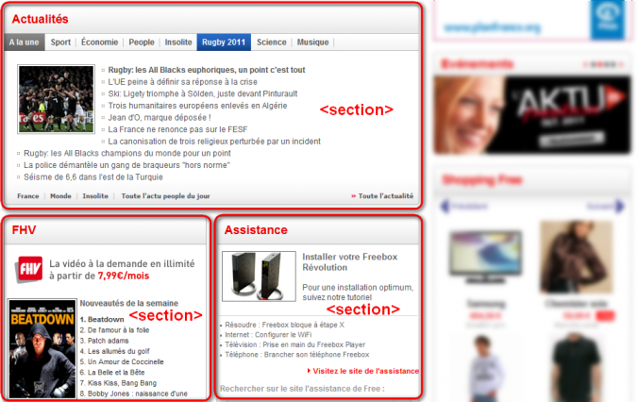
<section>: une section de page
La balise <section> sert à regrouper des contenus en fonction de leur thématique. Elle englobe généralement une portion du contenu au centre de la page.
<section>
<h1>Ma section de page</h1>
<p>Bla bla bla bla</p>
</section>

Slide 7
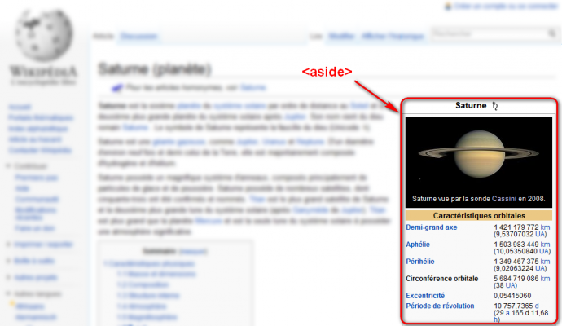
<aside>: informations complémentaires
La balise <aside> est conçue pour contenir des informations complémentaires au document que l'on visualise. Ces informations sont généralement placées sur le côté (bien que ce ne soit pas une obligation).
<aside>
<!-- Placez ici des informations complémentaires -->
</aside>
Il peut y avoir plusieurs blocs <aside> dans la page.

Slide 8
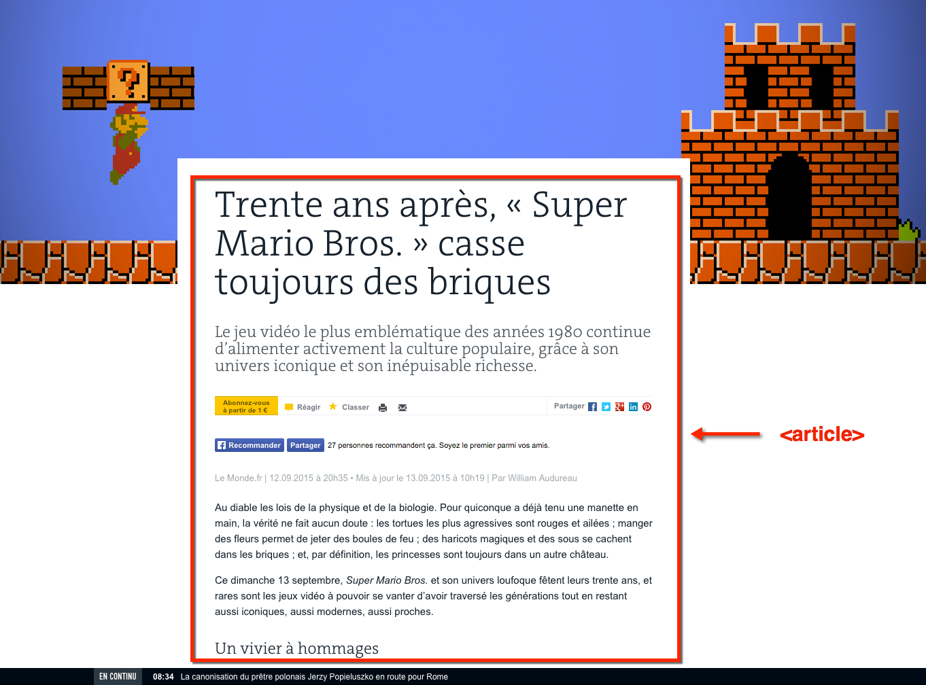
<article>: un article indépendant
La balise <article> sert à englober une portion généralement autonome de la page. C'est une partie de la page qui pourrait ainsi être reprise sur un autre site. C'est le cas par exemple des actualités (articles de journaux ou de blogs).
<article>
<h1>Mon article</h1>
<p>Bla bla bla bla</p>
</article>

Slide 9
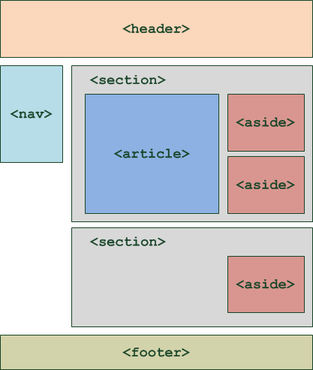
Résumé

Slide 10
Ne vous y trompez pas : ce schéma propose un exemple d'organisation de la page. Rien ne vous empêche de décider que votre menu de navigation soit à droite, ou tout en haut, que vos balises <aside> soient au-dessus, etc.
On peut même imaginer une seconde balise <header>, placée cette fois à l'intérieur d'une <section>. Dans ce cas-là, elle sera considérée comme étant l'en-tête de la section.
Enfin, une section ne doit pas forcément contenir un <article> et des <aside>. Utilisez ces balises uniquement si vous en avez besoin. Rien ne vous interdit de créer des sections contenant seulement des paragraphes, par exemple.

Slide 11
Exemple concret d'utilisation des balises
<!DOCTYPE html>
<html>
<head>
<meta charset="utf-8" />
<title>Zozor - Le Site Web</title>
</head>
<body>
<header>
<h1>Abidjan Immobilier</h1>
<h2>Annonces immobilières</h2>
</header>
<nav>
<ul>
<li><a href="#">Accueil</a></li>
<li><a href="#">Recherches immobilières</a></li>
<li><a href="#">Publier une annonce</a></li>
</ul>
</nav>
<section>
<aside>
<h1>Annonces récentes</h1>
<p>Location d’une maison à Cocodyp>
</aside>
<article>
<h1>Locations meublées d’abidjan</h1>
<p>Bla bla bla bla (texte de l'article)</p>
</article>
</section>
<footer>
<p>Copyright NIKKOSA COMMUNICATION- Tous droits réservés<br />
<a href="#">Nous contacter !</a></p>
</footer>
</body>
</html>

Slide 12
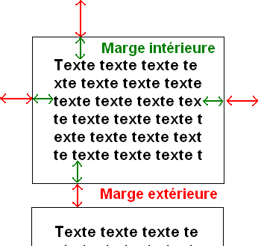
B. Gestion des marges
Il faut savoir que tous les blocs possèdent des marges. Il existe deux types de marges :
les marges intérieures ;
les marges extérieures.
Regardez bien le schéma qui se trouve à la figure suivante.
Sur ce bloc, on observe une bordure pour mieux repérer ses frontières.
L'espace entre le texte et la bordure est la marge intérieure (en vert).
L'espace entre la bordure et le bloc suivant est la marge extérieure (en rouge).
En CSS, on peut modifier la taille des marges avec les deux propriétés suivantes :
padding: indique la taille de la marge intérieure. À exprimer en général en pixels (px).
margin: indique la taille de la marge extérieure. Là encore, on utilise le plus souvent des pixels.

Slide 13
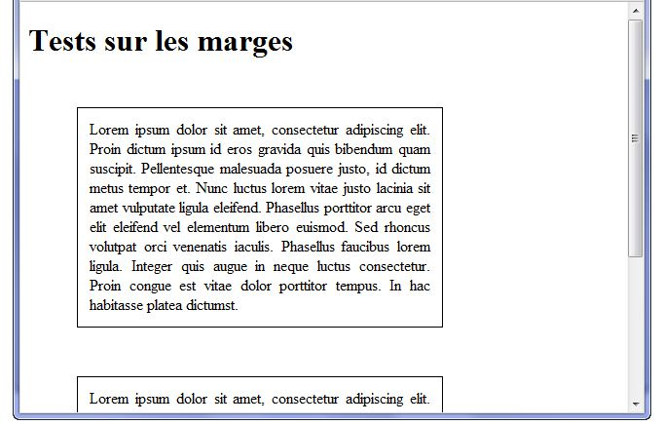
p
{
width: 350px;
border: 1px solid black;
text-align: justify;
padding: 12px;
margin: 50px; /* Marge extérieure de 50px */
}

Slide 14
Marge en haut, à droite, en bas, à gauche, …
Ci-dessous une liste de propriétés pour définir les marges en haut, à droite, en bas, à gauche, …
Voici la liste pour margin:
margin-top: marge extérieure en haut ;
margin-bottom: marge extérieure en bas ;
margin-left: marge extérieure à gauche ;
margin-right: marge extérieure à droite.
Et la liste pourpadding:
padding-top: marge intérieure en haut ;
padding-bottom: marge intérieure en bas ;
padding-left: marge intérieure à gauche ;
padding-right: marge intérieure à droite.
Centrer des blocs
Il est tout à fait possible de centrer des blocs. C'est même très pratique pour réaliser un design centré quand on ne connaît pas la résolution du visiteur.
Pour centrer, il faut respecter les règles suivantes :
donnez une largeur au bloc (avec la propriété width) ;
indiquez que vous voulez des marges extérieures automatiques, comme ceci :margin: auto;.

Slide 15
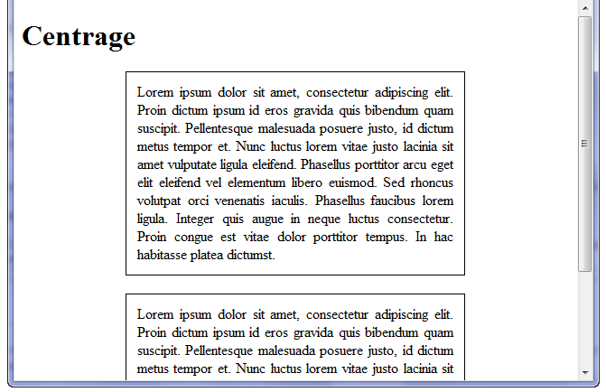
p
{
width: 350px; /* On a indiqué une largeur (obligatoire) */
margin: auto; /* On peut donc demander à ce que le bloc soit centré avec auto */
border: 1px solid black;
text-align: justify;
padding: 12px;
margin-bottom: 20px;
}

